Slide 1

Les 1
Wie heeft het gedaan?
Doel van de les:
> Wij kunnen op basis van aanwijzingen voorspellen waar het verhaal over gaat en wat het schrijfdoel van de auteur is.
> Wij kunnen betekenissen van (spreek)woorden in het woordenboek opzoeken en de betekenis verduidelijken met illustraties en betekenisvolle zinnen.
> Wij kunnen aangeven of de woorden ‘eigenaardig’ en ‘gewoon’ synoniemen zijn of niet.
> Wij kunnen aangeven welk woord, welke zin of andere hint in het raadsel ons naar het goede antwoord leidt.
Copyright ©Success for All. Alle rechten voorbehouden

Slide 2

Les 1
Wie heeft het gedaan?
Stap 1: Voorspellen nieuw boek
Team Gooi met de dobbelsteen
Beantwoord de vraag op de kaart (aanwijzingen boek)
Teamantwoord
10 minuten
Maatje Wat is het doel van de schrijver?
Copyright ©Success for All. Alle rechten voorbehouden

Slide 3

Les 1
Wie heeft het gedaan?
Stap 2: Woorden van de week
analyseren
de casus
over het hoofd zien (uitdr.)
de routine
de generator
bemachtigen
opklaren
de begane grond
eigenaardig
voor dag en dauw (uitdr.)
(bij) het ochtendgloren (uitdr.)
de antiekwinkel
Zelf Vul de woordenlijst in
10 minuten
Klaar? Woordenlijst aanvullen
Copyright ©Success for All. Alle rechten voorbehouden

Slide 4

Les 1
Wie heeft het gedaan?
Stap 3: Lezen en teamopdrachten
Stap 4: Maatjeswerk/Teamwerk
Zelf Lees de teamopdrachten
goed door.
Team Plannen teamopdrachten
Zelf Lees blz. 10 t/m 13
LET OP! Het antwoord op blz. 13 NIET!
Memo’s plakken op hints die naar het goede antwoord leiden.
10 minuten
Klaar? Woordenlijst aanvullen
Maatje Memo’s vergelijken/verduidelijken
5 minuten
Team Oplossen raadsel blz. 12 en 13
Teamopdrachten maken
20 minuten
Groep Opdrachten bespreken
Samenwerking evalueren
Copyright ©Success for All. Alle rechten voorbehouden

Slide 5
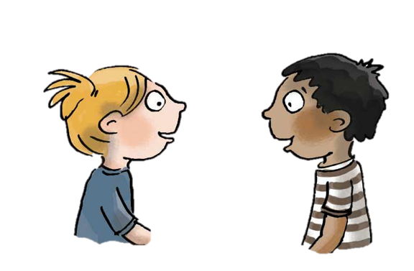
Les 1
Wie heeft het gedaan?
Stap 5: Terugblik en vooruitblik
Terugblik
> Samenwerkvaardigheid
> Woorden van de week
> Voorspellen
> Lezen en teamopdrachten
> Punten en feedback
Vooruitblik
> Woorden van de week
> Lezen en teamopdrachten
Copyright ©Success for All. Alle rechten voorbehouden

Slide 6
Les 2
Wie heeft het gedaan?
Doel van de les:
> Wij kunnen aangeven welk woord, welke zin of andere hint in het raadsel ons naar het goede antwoord leidt.
Copyright ©Success for All. Alle rechten voorbehouden

Slide 7


Les 2
Wie heeft het gedaan?
Stap 1: Woorden van de week
Stap 2: Lezen en teamopdrachten
Team Woorden 5 t/m 8
Klaar? Woordenlijst verder invullen
Team Plannen teamopdrachten
Zelf Lees blz. 14 t/m 19
LET OP! Het antwoord op blz. 19 NIET!
Memo’s plakken op hints die naar het goede antwoord leiden.
20 minuten
Klaar? Woordenlijst aanvullen
Copyright ©Success for All. Alle rechten voorbehouden

Slide 8
Les 2
Wie heeft het gedaan?
Stap 3: Maatjeswerk/Teamwerk
Stap 4: Terugblik en vooruitblik
Maatje Memo’s vergelijken/verduidelijken
5 minuten
Team Oplossen raadsel blz. 18 en 19
Teamopdrachten maken
20 minuten
Groep Opdrachten bespreken
Samenwerking evalueren
Terugblik
> Woorden van de week
> Lezen en teamopdrachten
> Punten en feedback
Vooruitblik
> Woorden van de week
> Lezen en teamopdrachten
Copyright ©Success for All. Alle rechten voorbehouden

Slide 9
Les 3
Wie heeft het gedaan?
Doel van de les:
> Wij kunnen aangeven welk woord, welke zin of andere hint in het raadsel ons naar het goede antwoord leidt.
> Wij kunnen een casus kiezen en bepalen welke vragen we kunnen stellen om tot het goede antwoord te komen.
Copyright ©Success for All. Alle rechten voorbehouden

Slide 10
Les 3
Wie heeft het gedaan?
Team Woorden 9 t/m 12
Klaar? Woordenlijst aanvullen
Stap 1: Woorden van de week
Stap 2: Lezen en teamopdrachten
Team Plannen teamopdrachten
Zelf Lees blz. 20 t/m 27
LET OP! Het antwoord op blz. 24 NIET!
Memo’s plakken op hints die naar het goede antwoord leiden.
20 minuten
Klaar? Woordenlijst aanvullen
Copyright ©Success for All. Alle rechten voorbehouden

Slide 11

Les 3
Wie heeft het gedaan?
Stap 3: Maatjeswerk/Teamwerk
Stap 4: Terugblik en vooruitblik
Maatje Memo’s vergelijken/verduidelijken
5 minuten
Team Oplossen raadsel blz. 24 en 25
Teamopdrachten maken
20 minuten
Groep Opdrachten bespreken
Samenwerking evalueren
Zelf Kopieerblad ‘betekenisvolle zinnen’
10 minuten
Terugblik
> Woorden van de week
> Lezen en teamopdrachten
> Punten en feedback
Vooruitblik
> Toets
> Voorbereiding schrijf-/tekenopdracht
Copyright ©Success for All. Alle rechten voorbehouden

Slide 12
Les 4
Wie heeft het gedaan?
Doel van de les:
> Ik kan informatie uit een tekst halen.
Copyright ©Success for All. Alle rechten voorbehouden

Slide 13

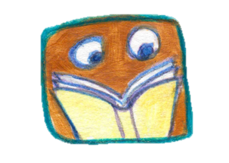
Les 4
Wie heeft het gedaan?
Stap 1: Woorden van de week
Stap 2: Toets
Stap 3: Voorbereiding schrijf-/
tekenopdracht
Zelf Oefenen voor de toets
5 minuten
Zelf Lezen blz. 28 t/m 35
Toets maken
20 minuten
Klaar? Woordenlijst afmaken
Stillezen
Groep Toets nabespreken
Team Een raadsel kiezen (logica of verbeelding).
Zelf Blz. 4 en 5 nog een keer lezen.
Copyright ©Success for All. Alle rechten voorbehouden

Slide 14

Les 4
Wie heeft het gedaan?
Stap 4: Terugblik en vooruitblik
Terugblik
> Toets
> Voorbereiding op de schrijf-/tekenopdracht
> Punten en feedback
Vooruitblik
> Schrijf-/tekenopdracht
> Woordenlijst en teamboekje inleveren
> Teamopdrachten afmaken
> Team van de week
Copyright ©Success for All. Alle rechten voorbehouden

Slide 15
Les 5
Wie heeft het gedaan?
Doel van de les:
> Wij kunnen een raadsel maken met een verrassende clou.
Copyright ©Success for All. Alle rechten voorbehouden

Slide 16

Les 5
Wie heeft het gedaan?
Stap 1: Woorden van de week
Stap 3: Presentatie
Zelf Woordenlijst controleren
Klaar? Inleveren woordenlijst
Team Presentatie voorbereiden
5 minuten
Groep Presentatie schrijfopdracht
Tips en tops
Wat ga je de volgende keer
anders of hetzelfde doen?
Stap 2: Schrijven
Team Raadsel maken
40 minuten
Klaar? Tekeningen erbij maken
Copyright ©Success for All. Alle rechten voorbehouden

Slide 17
Les 5
Wie heeft het gedaan?
Stap 4: Terugblik en vooruitblik
Terugblik
> Woordenlijst en teamboekjes inleveren
> Schatkist legen
> Schrijf-/tekenopdracht
> Samenwerken
> Punten en feedback
> Team van de week
Vooruitblik
> Verder lezen in:
Copyright ©Success for All. Alle rechten voorbehouden

